Slide 1

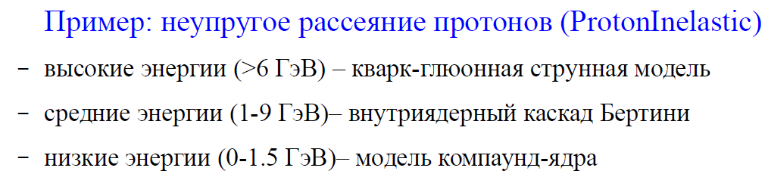
Физические процессы
Обязательной частью реализации математической модели с использованием Geant4 является построение списка используемых физических процессов.
По каким законам происходит моделирование?
Модель (Model) – описание отдельного типа физического взаимодействия частицы в определённом диапазоне энергий.
Процесс (Process) - описание отдельного типа физического взаимодействия частицы во всём диапазоне энергий.
Список моделей (Physics List) – набор всех процессов, заданных для каждой частицы, участвующей в моделировании физических взаимодействий в среде Geant4.

Slide 2
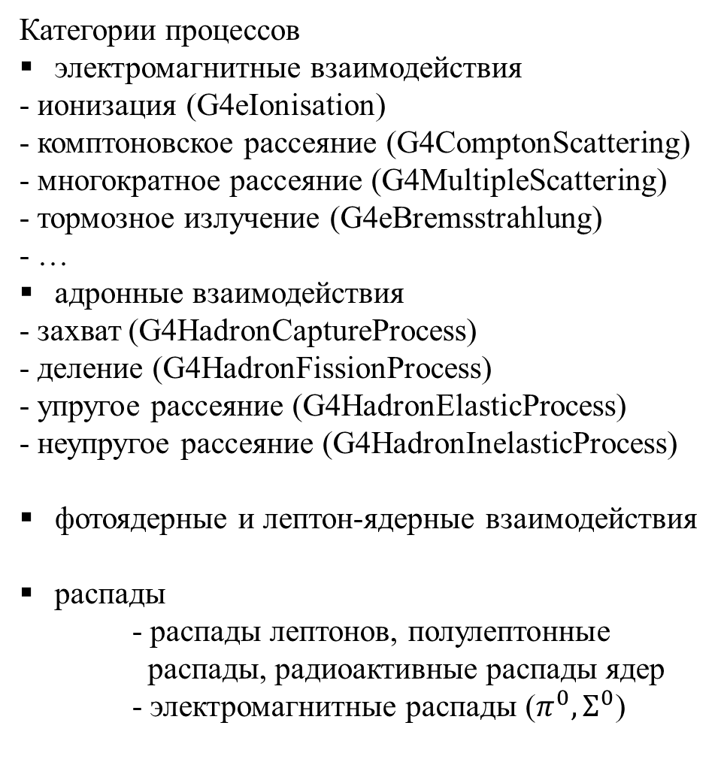
Физические процессы
Категории процессов
электромагнитные взаимодействия
- ионизация (G4eIonisation)
- комптоновское рассеяние (G4ComptonScattering)
- многократное рассеяние (G4MultipleScattering)
- тормозное излучение (G4eBremsstrahlung)
- …
адронные взаимодействия
- захват (G4HadronCaptureProcess)
- деление (G4HadronFissionProcess)
- упругое рассеяние (G4HadronElasticProcess)
- неупругое рассеяние (G4HadronInelasticProcess)
фотоядерные и лептон-ядерные взаимодействия
распады
- распады лептонов, полулептонные
распады, радиоактивные распады ядер
- электромагнитные распады ($π^{0},Σ^{0}$)
оптические
- рассеяние Рэлея
- отражение на границе двух сред
- …
параметризация
- модели, основанные на параметризации
экспериментальных данных
(распространение электромагнитных ливней)
транспортировка
Все классы процессов в Geant4 являются наследниками абстрактного класса G4VProcess.
Для каждого процесса должны быть перегружены чисто виртуальные методы:
AtRestDoIt
AlongStepDoIt
PostStepDoIt
AtRestGetPhysicalInteractionLength
AlongStepGetPhysicalInteractionLength
PostStepGetPhysicalInteractionLength

Slide 3
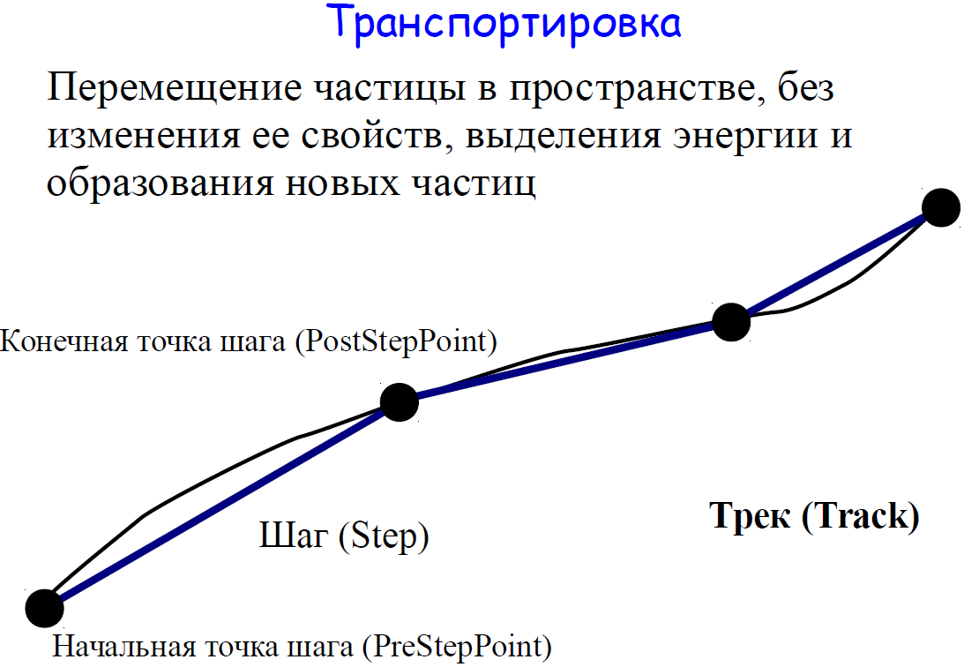
Физические процессы
(G4Transportation)
Расчёт расстояния до следующей границы объёма
Расчёт времени трекинга для каждой частицы

Slide 4
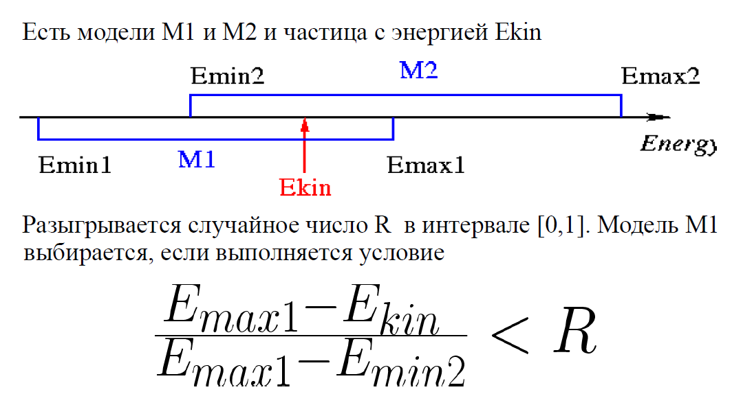
Физические процессы
При перекрытии моделей используется следующий алгоритм:
если данной энергии соответствует более двух моделей и диапазоны энергий моделей перекрываются полностью, вырабатывается исключение
В случае частичного перекрытия двух моделей, модель выбирается случайно, но наиболее вероятен выбор модели, предел применимости которой лежит дальше от данной энергии частицы

Slide 5
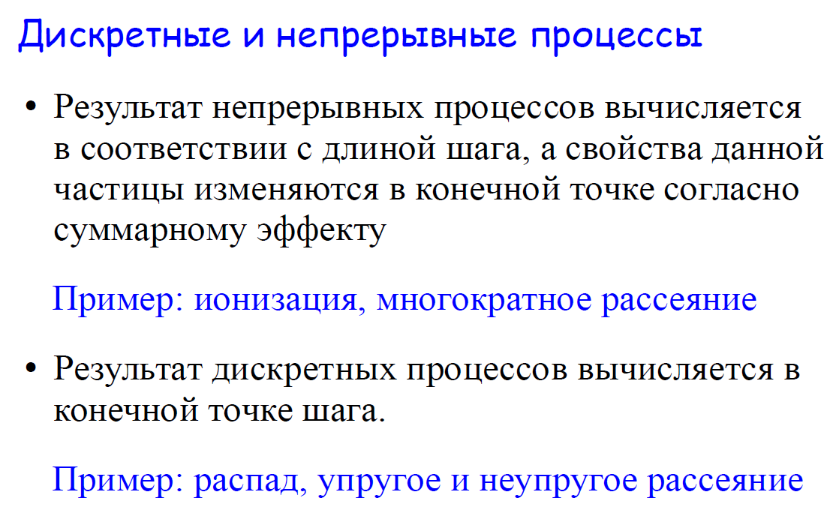
Физические процессы

Slide 6
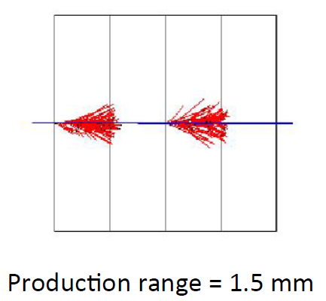
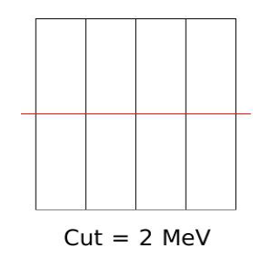
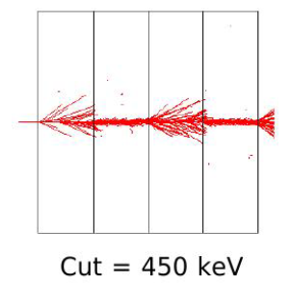
Физические процессы
Пороговая энергия.
Каждый процесс рождения вторичных частиц имеет собственные ограничения на минимальную энергию этих частиц
Движение всех вторичных частиц моделируется до нулевой энергии.
Каждая частица имеет минимальное пороговое значение остаточного пробега (1 мм по умолчанию ) для каждого материала, которое пересчитывается в энергию. Данное значение используется при моделировании процессов.
Ниже порога энергия трассируемой частицы уменьшается за счёт непрерывных потерь энергии без генерации вторичных частиц).
(жидкий аргон/свинец)
Появление частиц с энергией ниже порога:
Рождение вторичной частицы с энергией ниже порога позволяет получить энерговыделение (сигнал) в ближайшем чувствительном объёме.
При рождении пар гамма-квантом позитрон с энергией ниже порога участвует в аннигиляции.

Slide 7
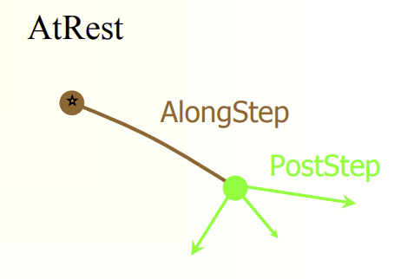
Физические процессы
Моделирование каждого процесса даёт ответ на два вопроса:
1. Когда и где произойдёт взаимодействие?
метод GetPhysicalInteractionLength() использует сечения процесса или время распада, для процесса
транспортировки используется расстояние вдоль трека до границ ближайшего объёма.
2. Какие частицы образуются в результате взаимодействия или как меняется импульс первичной частицы?
метод DoIt() использует соответствующую данному процессу физическую модель.
В зависимости от типа процесса взаимодействие первичной частицы может произойти в конкретной точке пространства (PostStep), быть пространственно распределённым вдоль текущего шага (AlongStep) или произойти в конкретный момент времени (AtRest).
Для сложных процессов реализуется комбинация всех трёх вариантов.

Slide 8
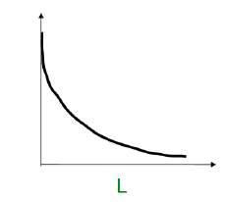
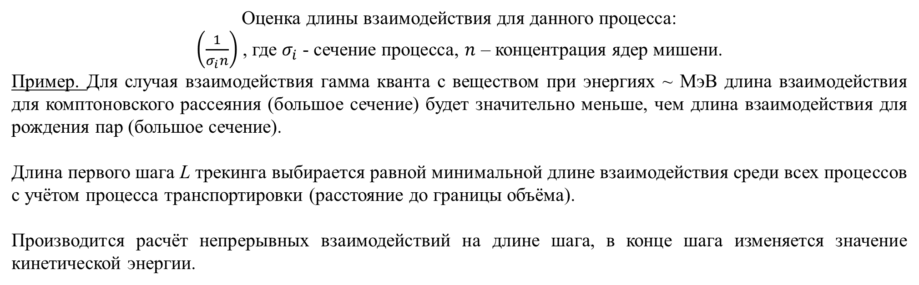
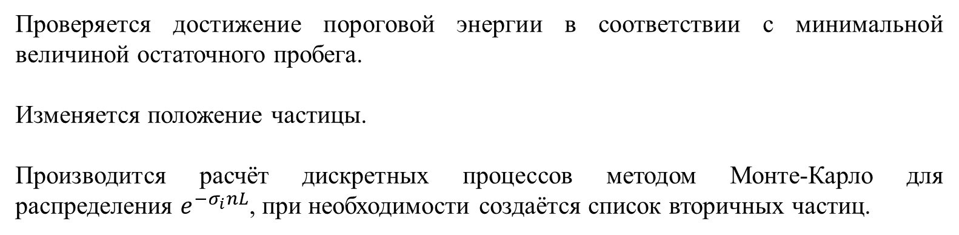
Физические процессы
Оценка длины взаимодействия для данного процесса:
$\left(\frac{1}{σ_{i}n}\right)$ , где $σ_{i}$ - сечение процесса, $n$ – концентрация ядер мишени.
Пример. Для случая взаимодействия гамма кванта с веществом при энергиях ~ МэВ длина взаимодействия для комптоновского рассеяния (большое сечение) будет значительно меньше, чем длина взаимодействия для рождения пар (большое сечение).
Длина первого шага L трекинга выбирается равной минимальной длине взаимодействия среди всех процессов с учётом процесса транспортировки (расстояние до границы объёма).
Производится расчёт непрерывных взаимодействий на длине шага, в конце шага изменяется значение кинетической энергии.
Проверяется достижение пороговой энергии в соответствии с минимальной величиной остаточного пробега.
Изменяется положение частицы.
Производится расчёт дискретных процессов методом Монте-Карло для распределения $e^{−σ_{i}nL}$, при необходимости создаётся список вторичных частиц.

Slide 9
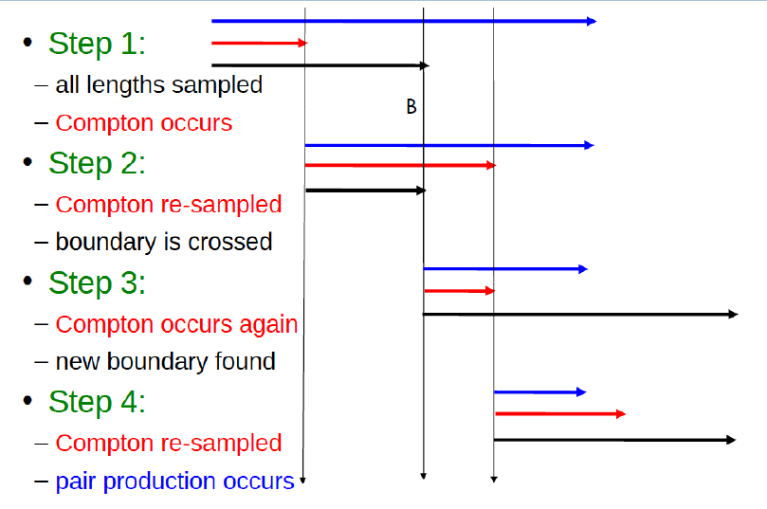
Физические процессы
Взаимодействия гамма кванта с веществом.
Синий цвет – образование пар.
Красный цвет – Комптон эффект.
Чёрный цвет- транспортировка.
При реализации процесса на данном шаге его длина взаимодействия на следующем шаге вычисляется заново.
Для других нереализованных на данном шаге процессов из длины взаимодействия на следующем шаге вычитается значение длины взаимодействия на предыдущем шаге.

Slide 10
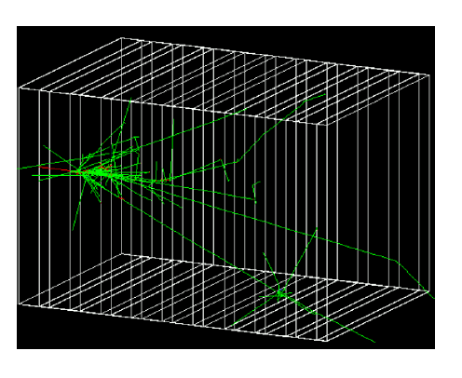


Физические процессы
Процессы, участвующие в моделировании:
радиационные потери
ионизационные потери
многократное рассеяние
аннигиляция позитрона
рождение пар
Комптоновское рассеяние

Slide 11
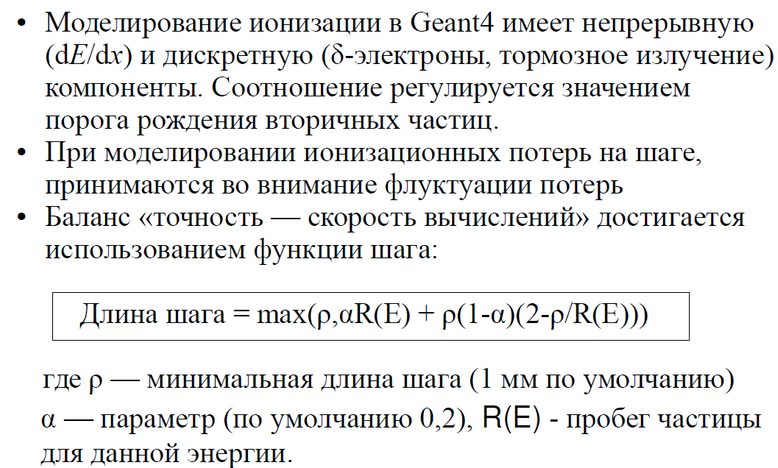
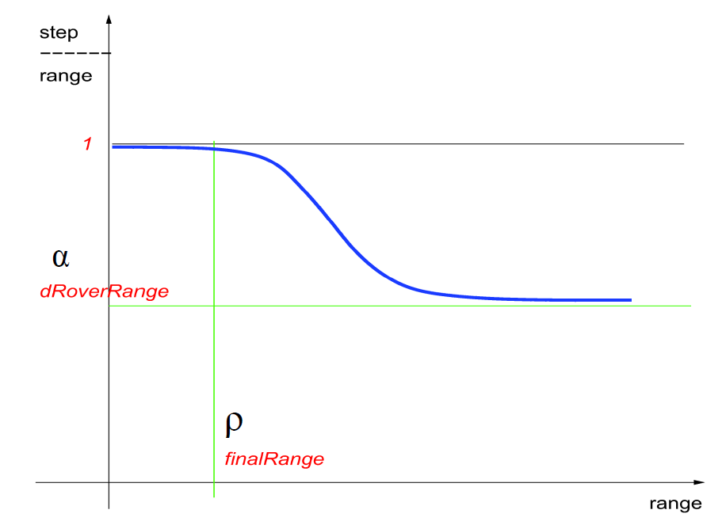

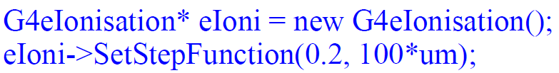

Физические процессы

Slide 12

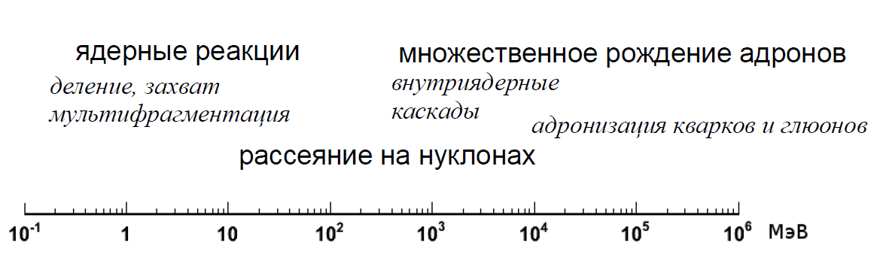
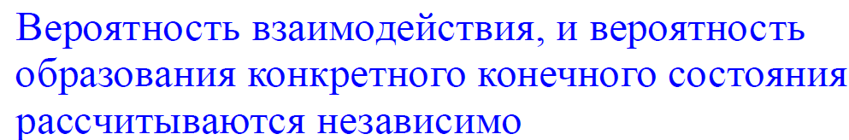
Физические процессы

Slide 13
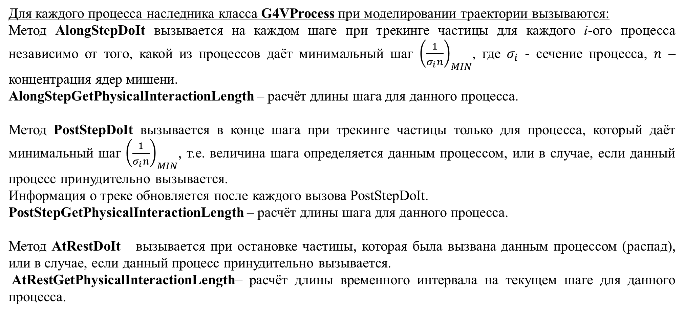
Физические процессы
Для каждого процесса наследника класса G4VProcess при моделировании траектории вызываются:
Метод AlongStepDoIt вызывается на каждом шаге при трекинге частицы для каждого i-ого процесса независимо от того, какой из процессов даёт минимальный шаг ${\left(\frac{1}{σ_{i}n}\right)}_{MIN}$, где $σ_{i}$ - сечение процесса, $n$ – концентрация ядер мишени.
AlongStepGetPhysicalInteractionLength – расчёт длины шага для данного процесса.
Метод PostStepDoIt вызывается в конце шага при трекинге частицы только для процесса, который даёт минимальный шаг ${\left(\frac{1}{σ_{i}n}\right)}_{MIN}$, т.е. величина шага определяется данным процессом, или в случае, если данный процесс принудительно вызывается.
Информация о треке обновляется после каждого вызова PostStepDoIt.
PostStepGetPhysicalInteractionLength – расчёт длины шага для данного процесса.
Метод AtRestDoIt вызывается при остановке частицы, которая была вызвана данным процессом (распад), или в случае, если данный процесс принудительно вызывается.
AtRestGetPhysicalInteractionLength– расчёт длины временного интервала на текущем шаге для данного процесса.
Обычно для данного процесса используется какой-либо один метод, но возможны более сложные случаи, когда используются несколько методов одновременно (ионизация и образование дельта-электронов).

Slide 14
Физические процессы
Задание простых процессов через классы-наследники G4VProcess:
G4VRestProcess – для процессов с одним методом AtRestDoIt (захват нейтронов);
G4VDiscreteProcess – для процессов с одним методом PostStepDoIt (комптоновское рассеяние, неупругое взаимодействие адронов);
G4VContinuousProcess – для процессов с одним методом AlongStepDoIt (излучение Черенкова).
Задание более сложных процессов через классы-наследники G4VProcess:
G4VContinuousDiscreteProcess – для процессов с методами AlongStepDoIt и PostStepDoIt (транспортировка, ионизация: потери энергии, дельта-электроны);
G4VRestDiscreteProcess – для процессов с методами AtRestDoIt и PostStepDoIt (аннигиляция позитрона, распад);
G4VRestContinuousProcess – для процессов с методами AtRestDoIt и AlongStepDoIt;
G4VRestContinuousDiscreteProcess – для процессов с методами AtRestDoIt, AlongStepDoIt и PostStepDoIt.

Slide 15
Физические процессы
Управление процессами реализуется в классе G4ProcessManager.
G4ProcessManager содержит список физических процессов и пороговых значений для каждого типа частиц.
Для каждой частицы, участвующей в моделировании, создаётся СВОЙ объект класса G4ProcessManager.
При трекинге каждой частицы G4ProcessManager моделирует физические процессы, в которых может участвовать данная частица.
Добавление процессов и порядок их моделирования: AddProcess(), SetProcessOrdering().
Добавление простых процессов: AddRestProcess(), AddContinuousProcess(), AddDiscreteProcess().
Активация/дезактивация добавленных процессов: ActivateProcess(), InActivateProcess().
Доступ к объекту:
G4ParticleDefinition* particle =G4Proton::Proton();
G4ProcessManager* pmanager = particle->GetProcessManager();

Slide 16
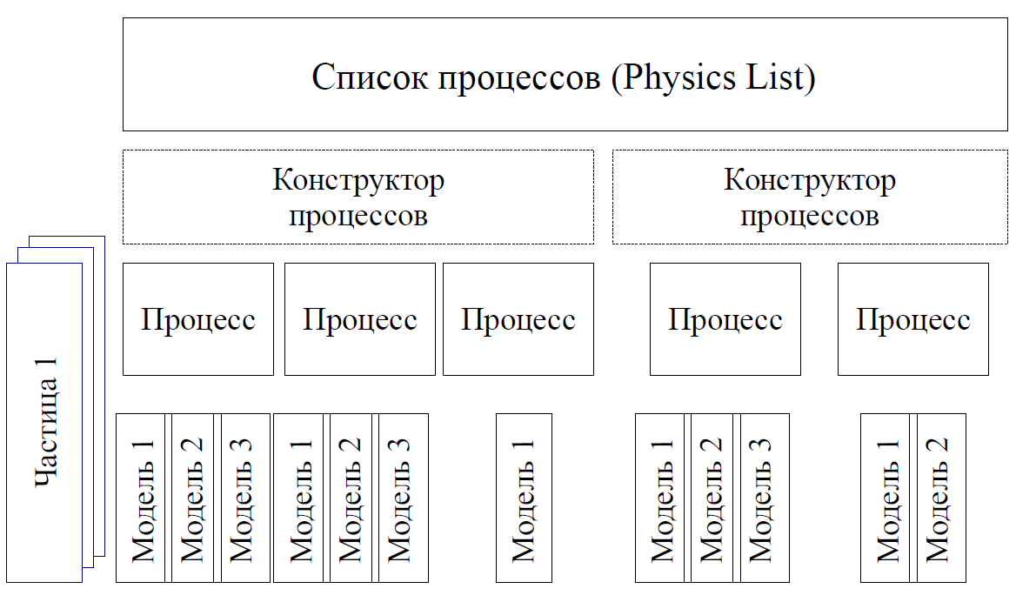
Физические процессы
Полное описание всех физических моделей и процессов для данной задачи моделирования формирует PhysicsList.
PhysicsList содержится в объекте-наследнике класса G4VUserPhysicsList, в котором пользователь должен определить все типы частиц и процессы, участвующие в данном моделировании.
В объекте-наследнике класса G4VUserPhysicsList должны быть переопределены чисто виртуальные методы:
ConstructParticle() (описание частиц, участвующих в моделировании),
ConstructProcess() (описание процессов для каждого типа частиц).
Также может быть переопределён виртуальный метод SetCuts() для установки минимального значения остаточного пробега

Slide 17
Физические процессы
Заголовочный файл для объекта-наследника G4VUserPhysicsList
Варианты ConstructParticle()
#include <G4VUserPhysicsList.hh>
#include “globals.hh”
class MyPhysicsList: public G4VUserPhysicsList
{
public:
MyPhysicsList();
~MyPhysicsList();
protected:
void ConstructParticle();
void ConstructProcess();
void SetCuts();
}
void MyPhysicsList::ConstructParticle()
{
G4Proton::ProtonDefinition();
G4Geantino::GeantinoDefinition();
…
G4Electron::ElectronDefinition();
}
Конструкторы шести классов частиц:
• G4BosonConstructor
• G4LeptonConstructor
• G4MesonConstructor
• G4BaryonConstructor
• G4IonConstructor
• G4ShortlivedConstructor.
void MyPhysicsList::ConstructParticle()
{
G4LeptonConstructor lConstructor;
lConstructor.ConstructParticle();
G4MesonConstructor mConstructor;
mConstructor.ConstructParticle();
}

Slide 18
Физические процессы
Варианты ConstructProcess()
void MyPhysicsList::ConstructProcess()
{
AddTransportation();
ConstructEM();
}
void MyPhysicsList::ConstructEM()
{
G4ParticleDefinition* particle = G4Gamma::GammaDefinition();
G4ProcessManager* pmanager = particle->GetProcessManager();
G4PhotoElectricEffect * thePhotoElectricEffect = new G4PhotoElectricEffect();
G4ComptonScattering * theComptonScattering = new G4ComptonScattering();
G4GammaConversion* theGammaConversion = new G4GammaConversion();
pmanager->AddDiscreteProcess(thePhotoElectricEffect);
pmanager->AddDiscreteProcess(theComptonScattering);
pmanager->AddDiscreteProcess(theGammaConversion);
}

Slide 19
Физические процессы
Варианты ConstructProcess()
void MyPhysicsList::ConstructProcess()
{
auto theNeutronElasticProcess = new G4HadronElasticProcess;
theNeutronElasticProcess->AddDataSet(new G4ParticleHPElasticData());
theNeutronElasticProcess->AddDataSet(new G4ParticleHPThermalScatteringData);
auto theNeutronElasticModel = new G4ParticleHPElastic;
theNeutronElasticModel->SetMinEnergy(4.0*eV);
theNeutronElasticProcess->RegisterMe(theNeutronElasticModel);
theNeutronThermalElasticModel = new G4ParticleHPThermalScattering;
theNeutronThermalElasticModel->SetMaxEnergy(4.0*eV);
theNeutronElasticProcess->RegisterMe(theNeutronThermalElasticModel);
G4ProcessManager* pmanager = G4Neutron::Neutron()->GetProcessManager();
pmanager->AddDiscreteProcess(theNeutronElasticProcess);
auto theNeutronInelasticProcess = new G4NeutronInelasticProcess();
theNeutronInelasticProcess->AddDataSet(new G4ParticleHPInelasticData());
auto theNeutronInelasticModel = new G4ParticleHPInelastic;
theNeutronInelasticProcess->RegisterMe(theNeutronInelasticModel);
pmanager->AddDiscreteProcess(theNeutronInelasticProcess);
}
Подключение High Precision Models (HP) для нейтронов низких энергий (до 20 МэВ), а именно, подключение процессов упругого (G4HadronElasticProcess) и неупругого (G4NeutronInelasticProcess) взаимодействия нейтронов.
Добавление сечений процессов
Установка диапазона действия модели
Добавление специальных моделей для процессов
Привязка процессов к типу частиц (нейтронам)

Slide 20

Физические процессы
Варианты SetCuts()
Одинаковые пороговые значения для всех частиц
void MyPhysicsList::SetCuts()
{
SetCutValue(cutForGamma,”gamma”);
SetCutValue(cutForElectron,”e-”);
SetCutValue(cutForPositron,”e+”);
}
void MyPhysicsList::SetCuts()
{
SetCutsWithDefault();
}

Slide 21
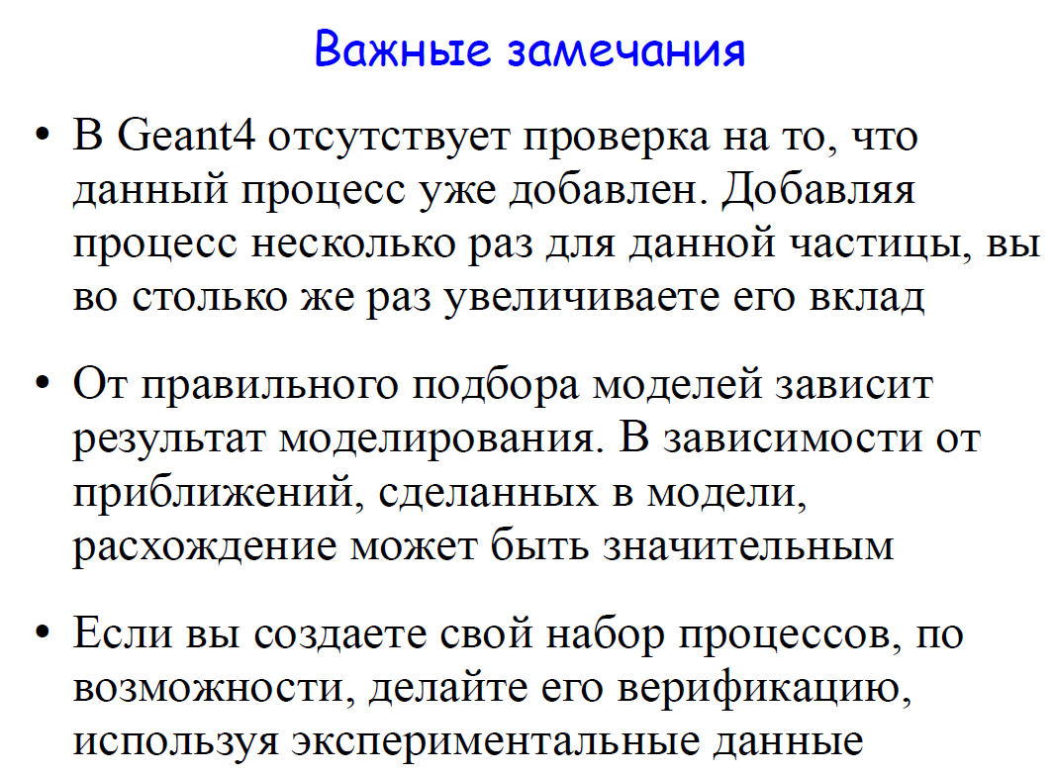
Физические процессы

Slide 22
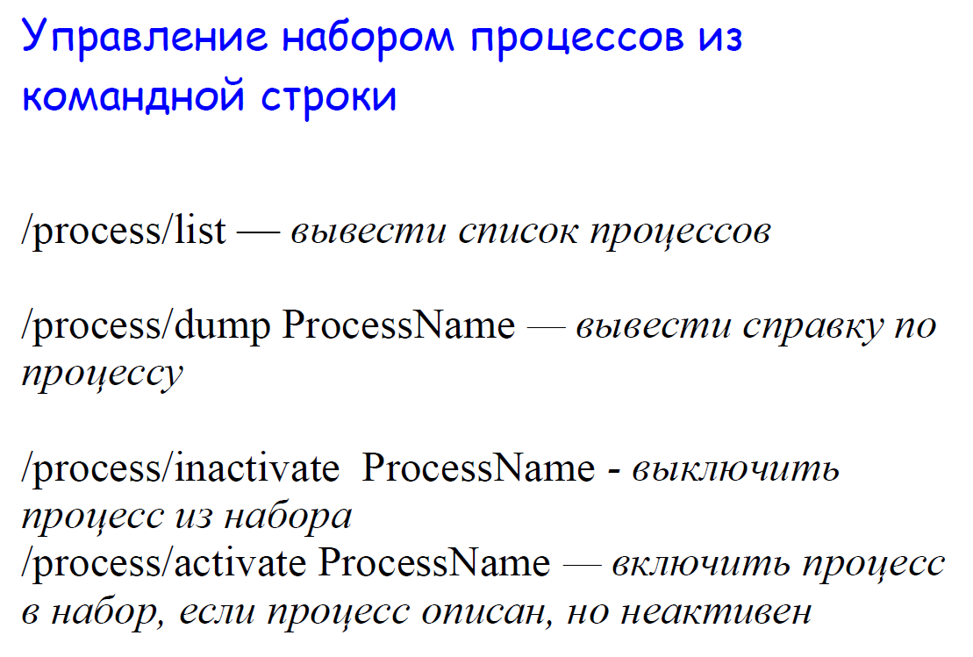
Физические процессы

Slide 23
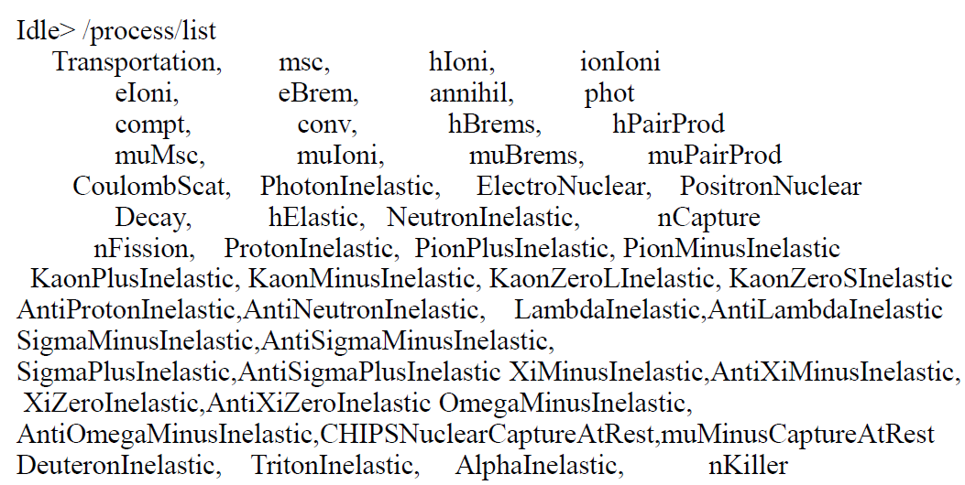
Физические процессы
команда

Slide 24
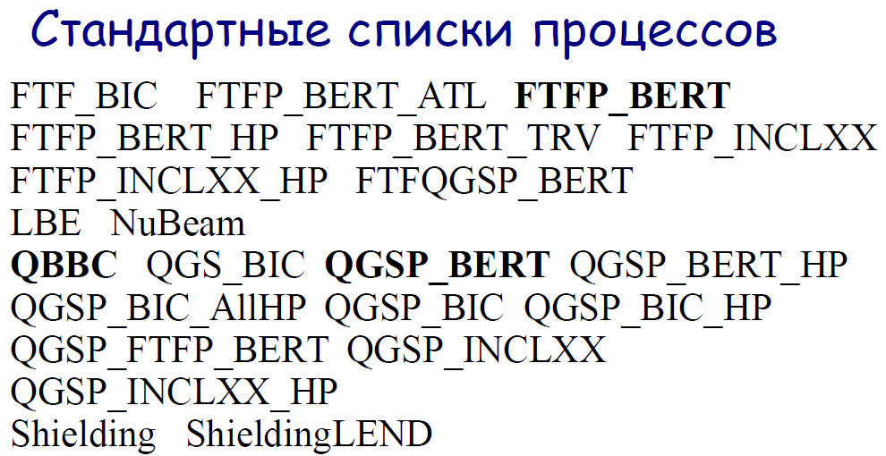
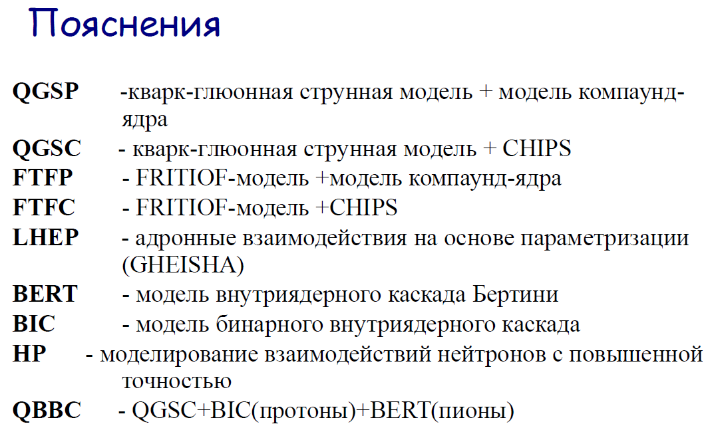
Физические процессы
Существуют укомплектованные разработчиками Geant4 списки физических процессов
CHiral Invariant Phase Spase (CHIPS)
quark-gluon string model (FRITIOF or FTF)

Slide 25

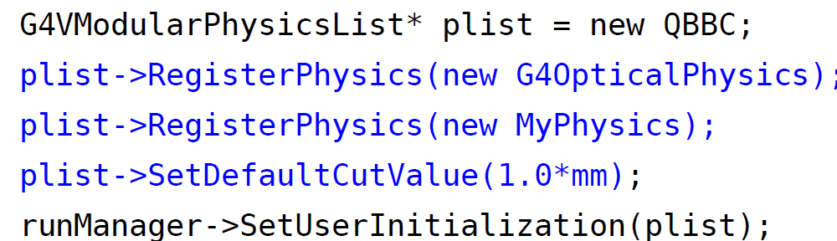
Физические процессы
модульный физлист
Loader.cc
Добавление процесса, обеспечивающего постоянное значение шага.
Значение шага может задаваться методом SetUserLimits() для логических объёмов.
G4VModularPhysicsList* physicsList = new QBBC;
physicsList->RegisterPhysics(new G4StepLimiterPhysics());
runManager->SetUserInitialization(physicsList);
fStepLimit = new G4UserLimits(maxStep,maxTrack,maxTime,minE,minRange);
Pb_log->SetUserLimits(fStepLimit);
Geometry.cc

Slide 26
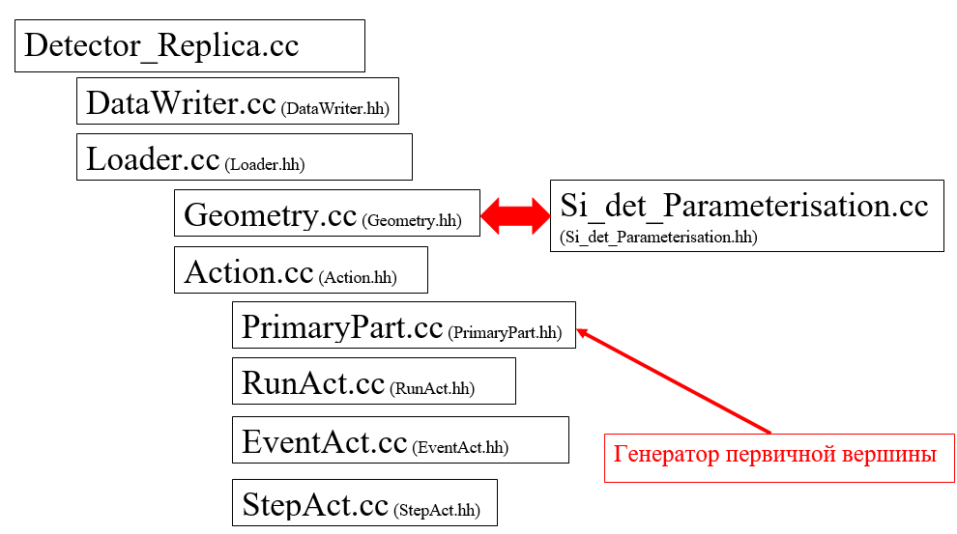
Генерация первичных событий

Slide 27
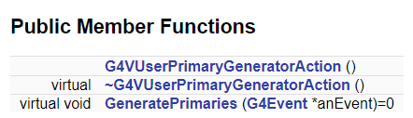
Генерация первичных событий
Обязательным для реализации в проекте моделирования является класс G4VUserPrimeryGeneratorAction
Чисто виртуальный метод
PrimaryPart.hh
class PrimaryPart: public G4VUserPrimaryGeneratorAction
{
private:
G4ParticleGun* GProton;
G4ParticleGun* GNeutron;
public:
PrimaryPart(std::ofstream&);
~PrimaryPart();
std::ofstream *f_prim;
virtual void GeneratePrimaries(G4Event* anEvent);
G4ParticleGun* GetParticleGun() {return GProton;}
};
Класс PrimaryPart:
наследник G4VUserPrimaryGeneratorAction;
содержит объект-наследник G4ParticleGun класса G4VPrimaryGenerator;
содержит описание метода genereatePrimaries, в котором вызывается метод G4VPrimaryGenerator::generatePrimaryVertex(), создающий первичную вершину;
в одном событии вершина может создаваться при участии нескольких объектов-наследников G4VPrimaryGenerator.

Slide 28
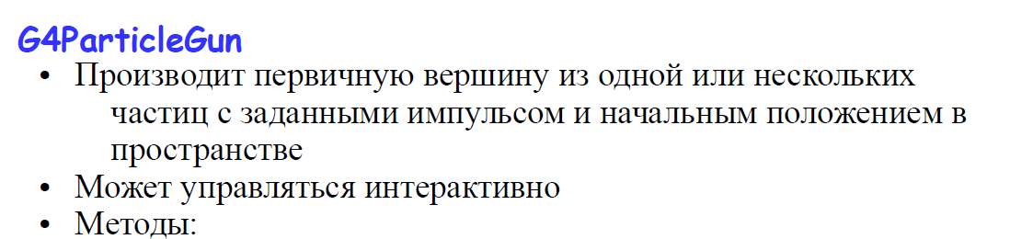
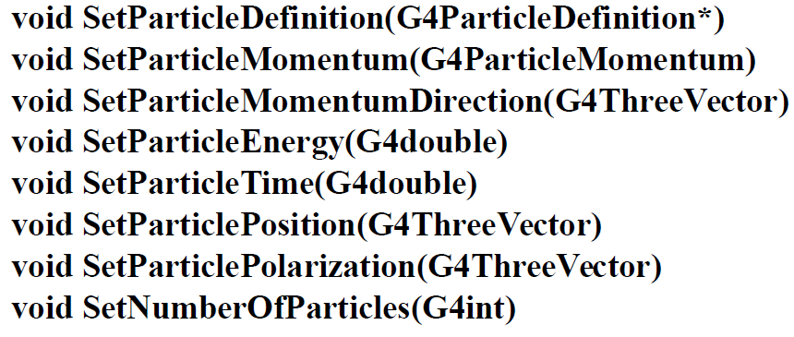
Генерация первичных событий

Slide 29
Генерация первичных событий
PrimaryPart.cc
PrimaryPart::PrimaryPart(std::ofstream& ofsa)
{
GProton = new G4ParticleGun(1);
GProton->SetParticleDefinition(G4Proton::ProtonDefinition());
GProton->SetParticleEnergy(100. * MeV);
this->f_prim=&ofsa;
(*f_prim) << std::setw(12) << "Hi from PrimaryPart!" << std::endl;
}
PrimaryPart::~PrimaryPart()
{
(*f_prim) << std::setw(12) << "Bye from PrimaryPart!" << std::endl;
}
PrimaryPart::GeneratePrimaries(G4Event* anEvent)
{
GProton->SetParticlePosition(G4ThreeVector(0*mm , 0*mm, -5.*cm));
GProton->SetParticleMomentumDirection(G4ThreeVector(0, 0, 1));
GProton->GeneratePrimaryVertex(anEvent);
}

Slide 30
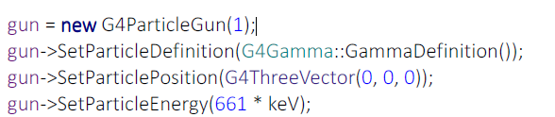


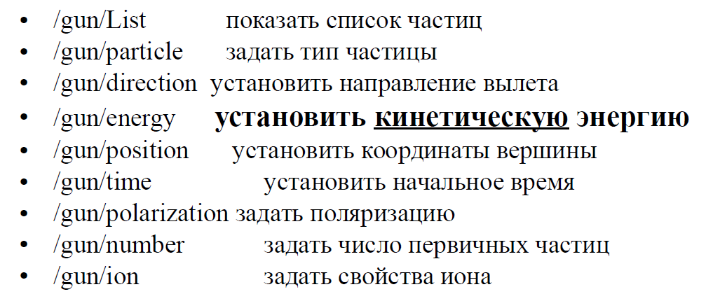
Генерация первичных событий
моноэнергетический точечный изотропный гамма - источник

Slide 31

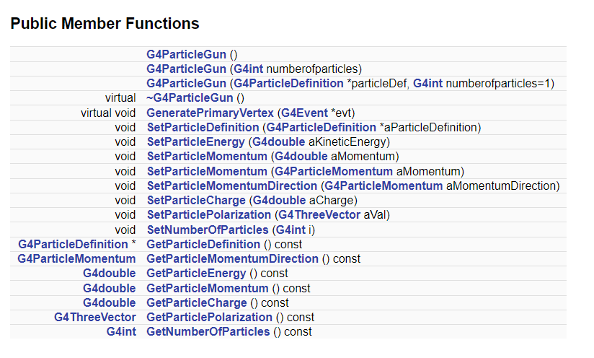
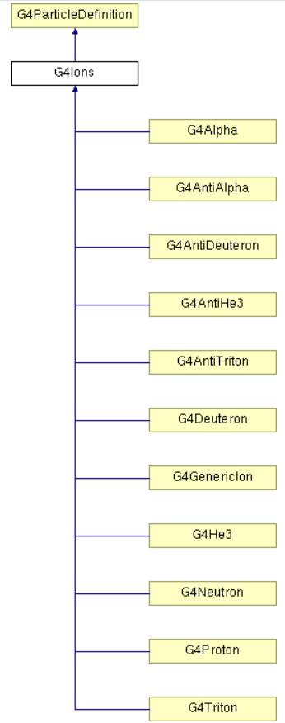
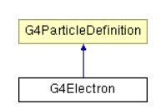
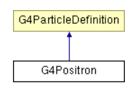
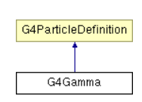
Частицы

Slide 32
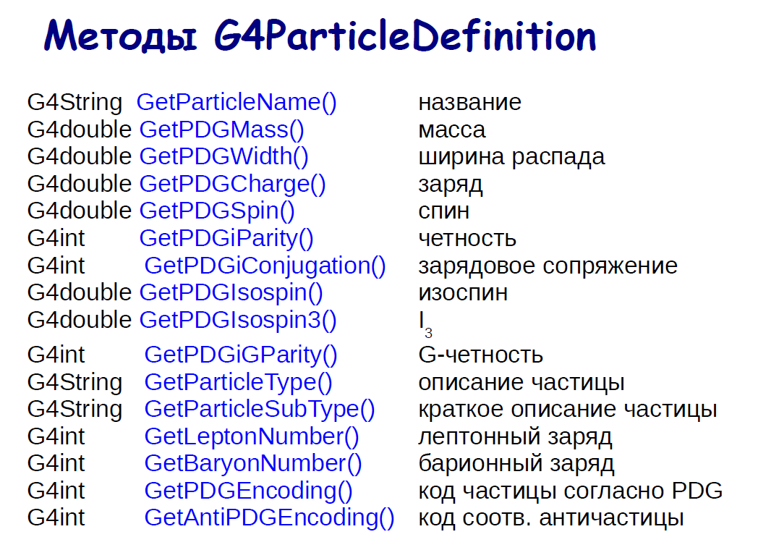

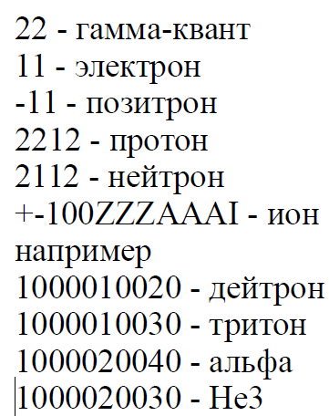
Частицы
(Particle Data Group)
Формирование PDG кода
https://pdg.lbl.gov/2007/reviews/montecarlorpp.pdf

Slide 33
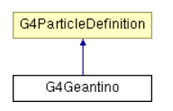

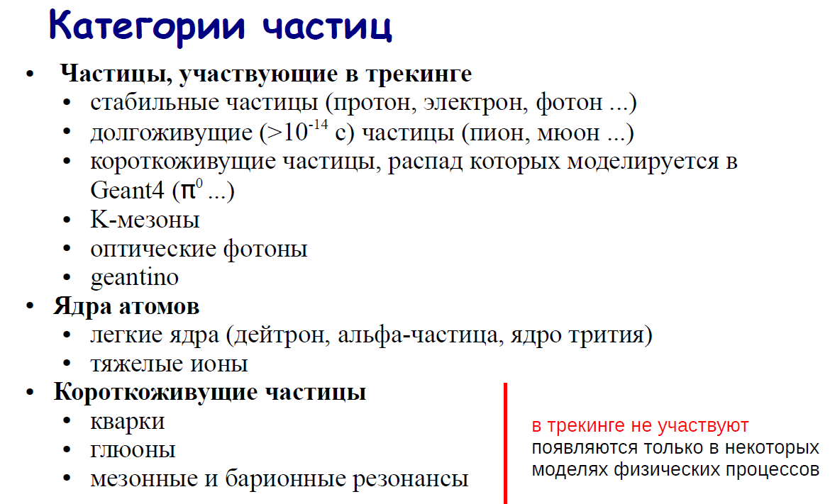
Частицы
Нейтральная частица, не имеющая физической природы, не участвующая в физических взаимодействиях, и используемая для отладки транспортировки через объёмы детектора.
Существует также заряженное geantino, которое кроме транспортирования через объёмы может взаимодействовать с электромагнитным полем.

